Slide 1
SCHULUNGSUNTERLAGEN
SCHRITT 6: INFORMIEREN UND INVOLVIEREN​
M. Giannakopoulou

Slide 2
Warum informieren und involvieren?
Das Eco-Schools-Programm beginnt in der Schule, zielt jedoch darauf ab, die breitere Gemeinschaft zu erreichen. Dies ist wichtig, weil:
es ein kollektives Verantwortungsbewusstsein schafft
es sicherstellt, dass alle Perspektiven und Ideen berücksichtigt werden
es das Gefühl der Zugehörigkeit zu einer Gemeinschaft fördert
es die Gesamtauswirkung nachhaltiger Praktiken verstärkt,
es eine umweltbewusstere und proaktive Schulkultur fördert
https://www.ecoschools.global/seven-steps-methodology

Slide 3
Informieren und involvieren durch eine Vielzahl von Aktivitäten und Medien
Schulversammlungen
Schulaushänge
Schulnewsletter und Webseiten
Schultheater
Theaterstücke und Modeschauen zu Umwelt- und gesellschaftlichen Themen
Briefe an Unternehmen und Konzerne
Lokale und nationale Presse, Radio und Fernsehen usw.
Global Action Days
Preise, Wettbewerbe und Feiern (FEE Teacher Award, Green Flag Award)

Slide 4
Die Theorie in die Praxis umsetzen Schulversammlungen & Aushangtafeln
Die Schüler:innen können eine spezielle Versammlung oder eine Messe organisieren, die dem Prozess ihres Projekts und den Ergebnissen gewidmet ist. Im speziellen Fall der Abfallwirtschaft können die Schüler:innen, je nach Alter und Niveau, ihre Projekte zu biobasierten Produkten, den Vorteilen und Herausforderungen der Bioökonomie und dem Konzept der Kreislaufwirtschaft präsentieren. Sie könnten auch Gastredner:innen aus lokalen biobasierten Industrien oder von einem Bauernhof einladen, um über ihre Arbeit oder die Verwendung von Kompost zu sprechen, sowie politische Entscheidungsträger:innen und den/die Bürgermeister:in der Stadt, der/die ebenfalls Vorschläge machen kann, wie der Stadtrat zu den Bemühungen der Schule für Zero Waste beitragen kann.
Das Eco-Komitee kann eine Aushangtafel zum Thema Bioökonomie erstellen, die eine kurze Vorstellung des Aktionsplans, die Projekte der Schüler:innen zur Bioökonomie, Infografiken zu biobasierten Materialien, die Schritte zur Abfallreduktion sowie Updates zu den Nachhaltigkeitsinitiativen der Schule und bevorstehende Veranstaltungen und Möglichkeiten zur Beteiligung der Gemeinschaft enthält.

Slide 5
Die Theorie in die Praxis umsetzen Schulnewsletter und Webseiten
Die Schüler:innen können die breite Öffentlichkeit durch Artikel im Schulnewsletter und auf der Schulwebseite informieren. Die Artikel können die Erfolge der Schüler:innen, Interviews mit Expert:innen und Tipps für andere Schulen, wie sie ein Zero-Waste-Projekt umsetzen können, beinhalten.
Sie können in elektronischer Form veröffentlicht werden und Links zu Bildungsressourcen enthalten, die sich auf die Bioökonomie als mögliche Lösung für die Abfallwirtschaft beziehen, sowie Hinweise auf kommende Veranstaltungen.
Die Artikel können auch über das Netzwerk der Young Reporters for the Environment (YRE) geteilt werden, da sie möglicherweise mehr Menschen dazu inspirieren, aktiv zu werden.

Slide 6
Die Theorie in die Praxis umsetzen Schultheater, Messen und Shows
Jüngere Schüler:innen können ein Schultheaterstück aufführen und biobasierten Produkten eine Stimme verleihen. Sie können Charaktere erschaffen, die erzählen, wie sie zum Leben erweckt wurden und welche Veränderungen sie durchliefen, bis sie ihre heutige Form erreichten. Zum Beispiel können Bananenschalen oder Apfelschalen erzählen, wie sie sich in Kompost verwandelt haben. Die Schüler:innen können ihre Sketche im Laufe des Schuljahres schreiben und diese dann am Tag der Abschlussfeier aufführen.
Die Schüler:innen können auch eine Messe organisieren, bei der sie Produkte oder aus recycelbaren Materialien oder Abfällen entwerfen und Kunstwerke herstellen . Auf diese Weise können sie die Bedeutung der Kreislaufwirtschaft hervorheben und die Produkte verkaufen, um Geld für die Schule zu sammeln.

Slide 7
Ideen: Briefe an Unternehmen und Konzerne
Die Schüler:innen können Briefe an lokale Unternehmen und Konzerne schreiben, in denen sie den Aktionsplan der Schule zur Abfallwirtschaft durch Bioökonomie (Kompostierungsmethoden und Recycling) erläutern. Diese Öffnung zur breiteren Gemeinschaft hin kann der Schule helfen, Partnerschaften für Projekte, Praktika oder Sponsoring für umweltfreundliche Initiativen zu finden.
Die Schüler:innen können auch die breite Öffentlichkeit über ihre Initiativen durch Presse, Radio und Fernsehen informieren. Sie können ihre Projekte als gute Beispiele mit positiver Wirkung teilen und Interviews mit Schüler:innen, Lehrerkräften, Eltern und Mitgliedern des Eco-Komitees organisieren, um über die Bedeutung der Nachhaltigkeit und biobasierte Innovationen zu sprechen sowie über das, was sie aus ihrer Beteiligung an den Projekten gelernt haben.

Slide 8
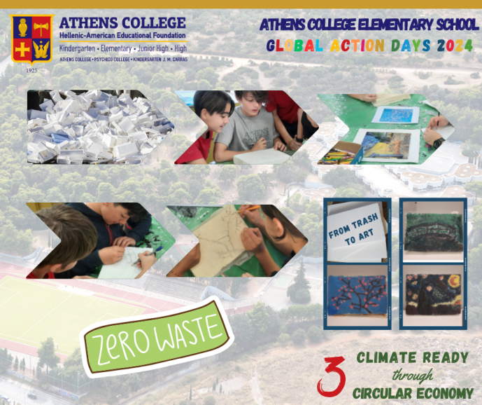
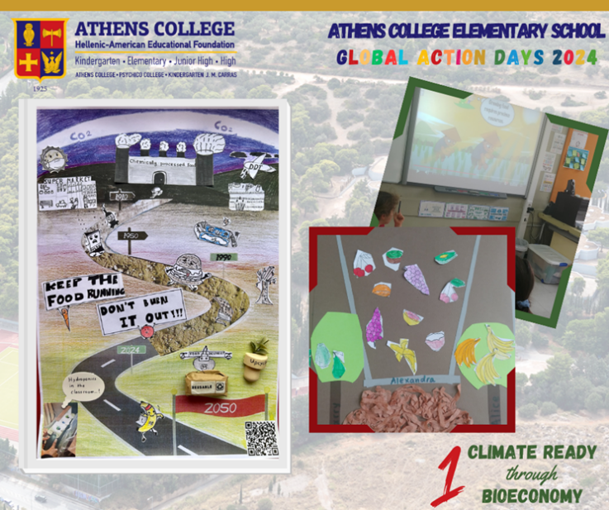
Ideen: Globale Aktionstage
Eine der beliebtesten Möglichkeiten, die eine Schule hat, um die ganze Welt über ihre Aktionen zu informieren, ist die Teilnahme an Globalen Aktionstagen wie dem Tag der Erde, dem Weltumwelttag oder den Global Action Days der FEE. Diese geben den Schüler:innen die Gelegenheit, Veranstaltungen und Bildungsworkshops rund um das Thema Bioökonomie zu organisieren.
Der größte Vorteil der Teilnahme an diesen Veranstaltungen ist, dass sie intensiv über soziale Medien beworben werden. So kann man seine Stimme mit Millionen anderer Stimmen vereinen und ein Gefühl des gemeinsamen Kampfes für ein gemeinsames Ziel schaffen, trotz der Vielfalt an ethnischen Zugehörigkeiten, Ländern, sozioökonomischem Status, Geschlechtern, Altersgruppen usw. Das unterstreicht das Konzept der Eigenverantwortung und die Verantwortung, die wir alle als Bürger:innen der Welt teilen, um die Natur zu schützen.

Slide 9
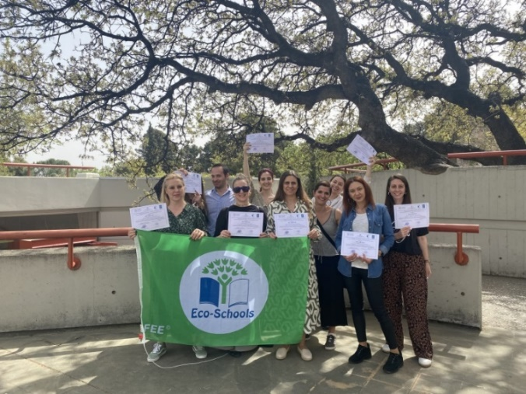
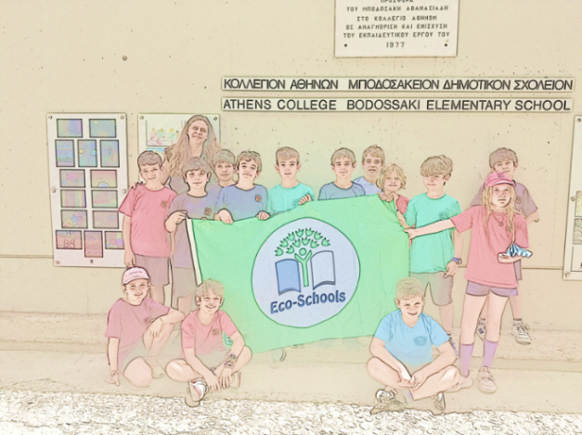
Ideen: Auszeichnungen und Feiern
Der Green Flag Award, den die Schüler:innen alle zwei Jahre erhalten, ist eine Gelegenheit für die Schule, ihre Erfolge zu feiern. Dies gibt allen Beteiligten einen enormen Motivationsschub und inspiriert noch mehr Menschen zur Teilnahme.
Der FEE Teacher Award ist eine weitere Gelegenheit, die Lehrkräfte auf der ganzen Welt dazu motiviert, sich aktiv in der Umweltbildung zu engagieren, wobei die Gewinner:innen bei einer Gemeinschaftsveranstaltung geehrt werden. Die Anerkennung ihrer Bemühungen und ihres Engagements kann weitere Pädagog:innen dazu ermutigen, Projekte zum Thema Bioökonomie zu entwickeln.

Slide 10
Pädagogische Ressourcen​​
https://www.ecoschools.global/seven-steps-methodology

Slide 11
Danke!​​

